Slide 1
EUROPA.-LA VUELTA AL MUNDO EN 885 JARDINES.-JARDINES INGLESES.-Royal Horticultural Society.-Wisley
Seleccion de textos y fotografias por
JOSE ELIAS BONELLS

Slide 2
Wisley
El Jardín de la Real Sociedad de Horticultura en Wisley es un jardín botánico de 60 hectáreas de extensión, administrado por la Royal Horticultural Society, que se encuentra en Wisley en el condado inglés de Surrey al sur de Londres.
Es uno de los cuatro jardines públicos administrados por la Royal Horticultural Society. en el Reino Unido.
Siendo el tercer jardín público más visitado en el Reino Unido.

Slide 3
Wisley fue creado en la época victoriana por el empresario y miembro de la RHS George Ferguson Wilson, quien adquirió 243,000 m²de terreno en 1878 estableciendo el « Oakwood Experimental Garden » en parte de estos terrenos, donde procuró "hacer que las plantas difíciles pudieran crecer con éxito“.
Wilson murió en 1902 y Oakwood y la granja colindante de Glebe fueron compradas por sir Thomas Hanbury el creador del celebrado jardín La Mortola en la Riviera italiana

Slide 4
El nuevo propietario donó ambos sitios a la RHS al año siguiente. Wisley se ha desarrollado constantemente desde entonces y actualmente es un jardín grande y diverso que abarca (m² 971.000).
Además de numerosos jardines formales e informales ornamentales, varios invernaderos y un extenso arboretum, incluye una maqueta a escala de los jardines donde los visitantes pueden ojear los jardines a visitar, y un campo de ensayos donde se determinan los nuevos cultivares.
En abril de 2005 Alan Titchmarsh cortó el césped para marcar el comienzo de la construcción del invernadero del bicentenario.

Slide 5
Esta nueva estructura de gran envergadura cubre ( 3.000 m²) y junto a un lago de nueva construcción al mismo tiempo.
Se divide en tres zonas que albergan plantas que representan los climas del desierto, tropical y templado.
Fue presupuestado en £7.7 millones y se abrió al público el 26 de junio del 2007.

Slide 6
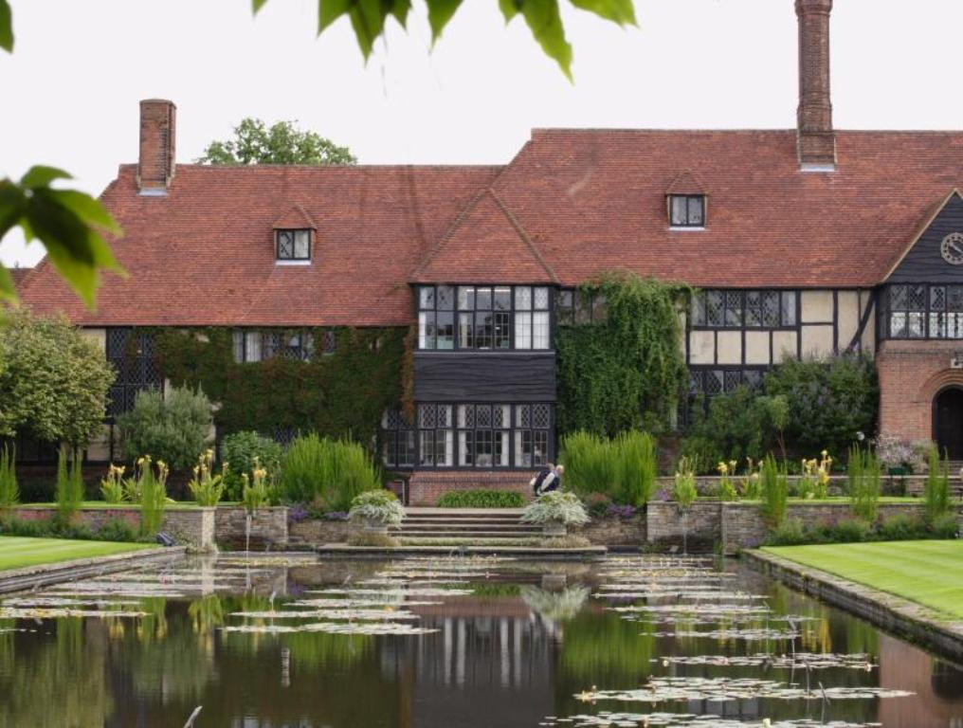
Notes:
Wisley

Slide 7
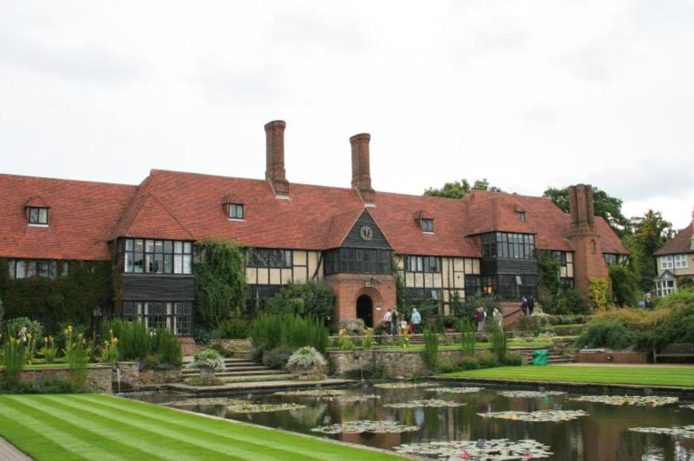
Notes:
Wisley

Slide 8
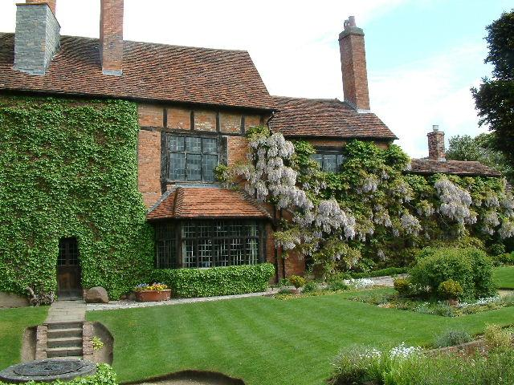
Notes:
Wisley

Slide 9
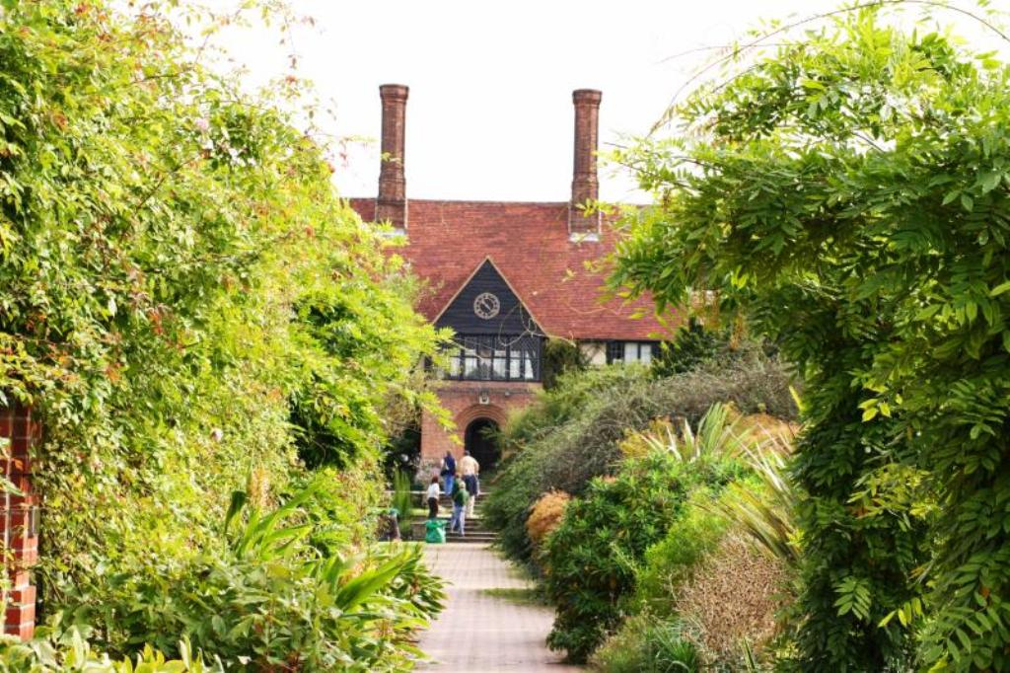
Notes:
Wisley

Slide 10
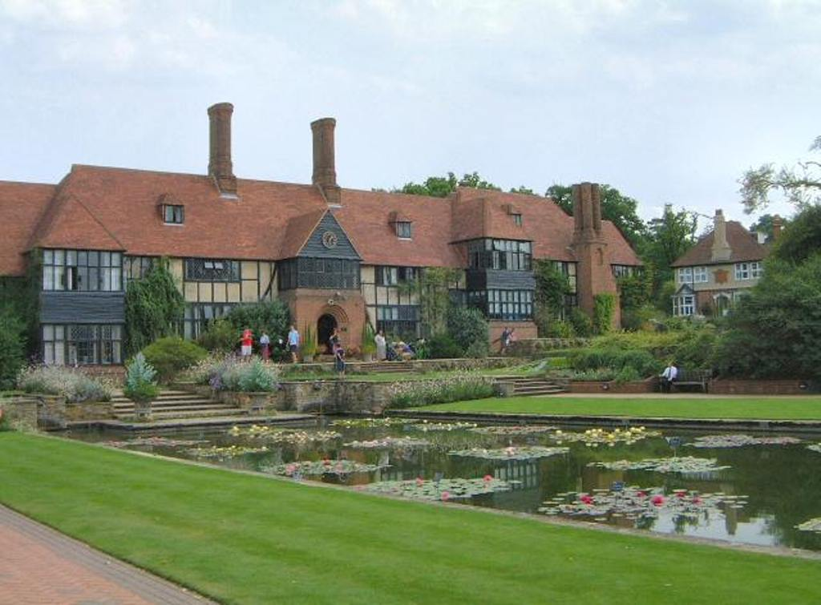
Notes:
Wisley

Slide 11
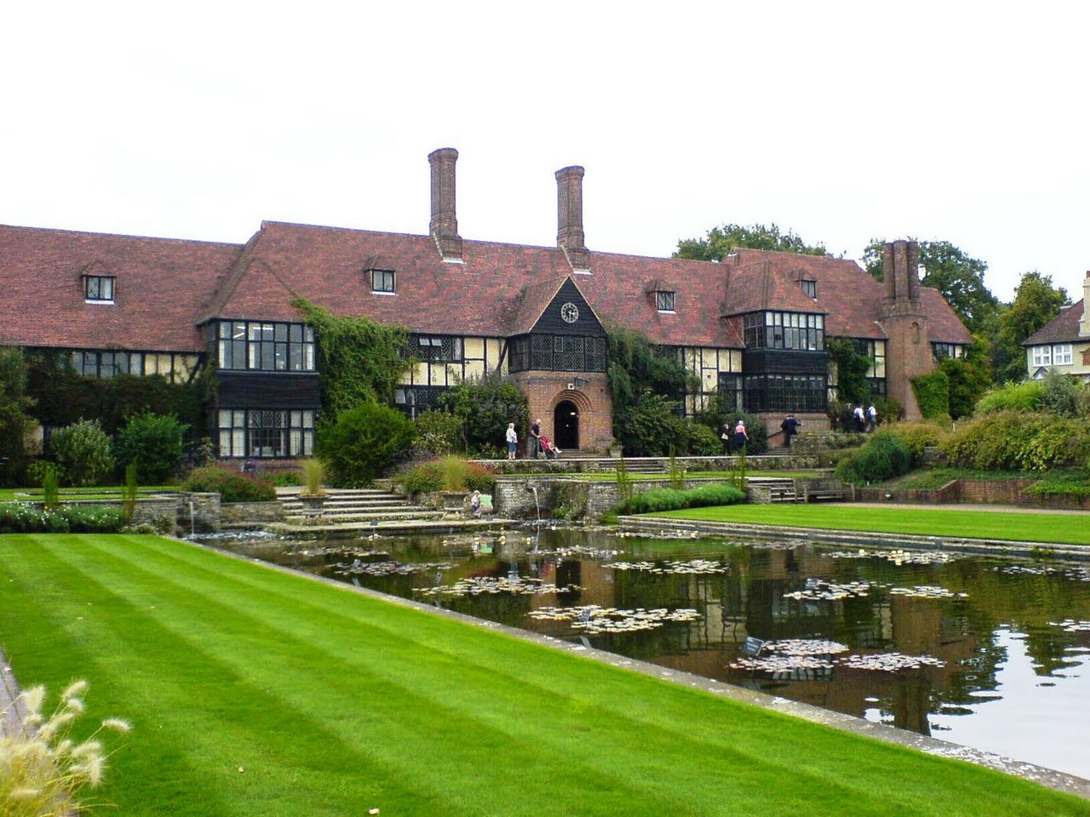
Notes:
Wisley

Slide 12
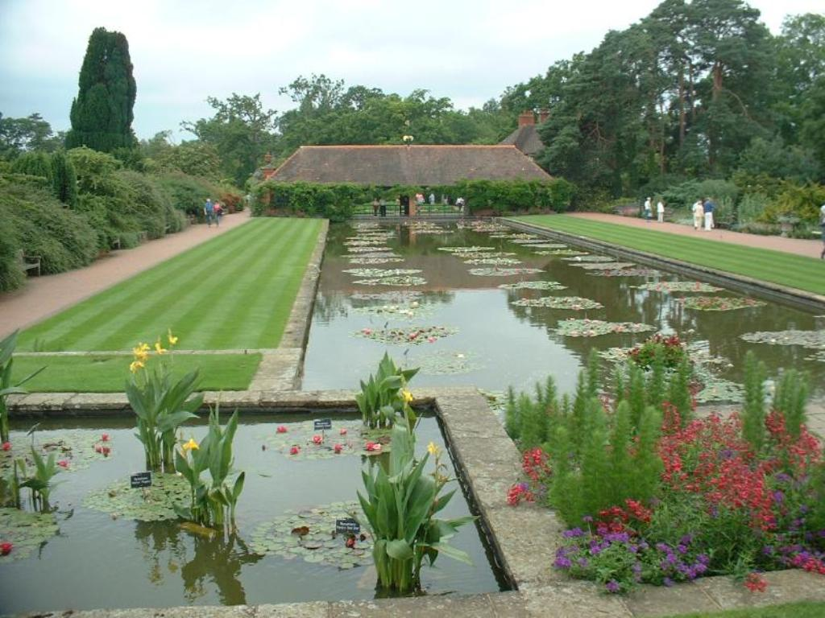
Notes:
Wisley

Slide 13
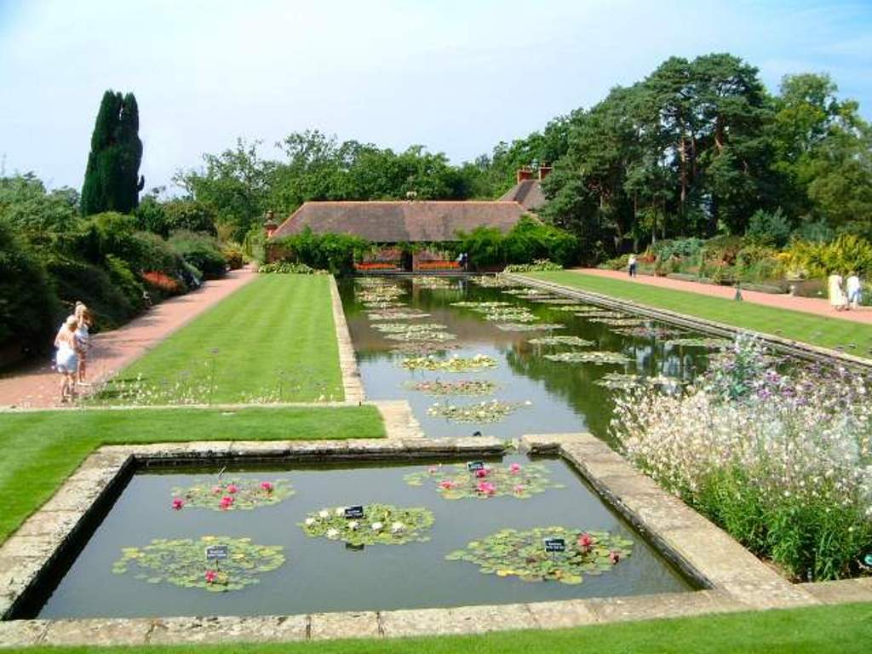
Notes:
Wisley

Slide 14
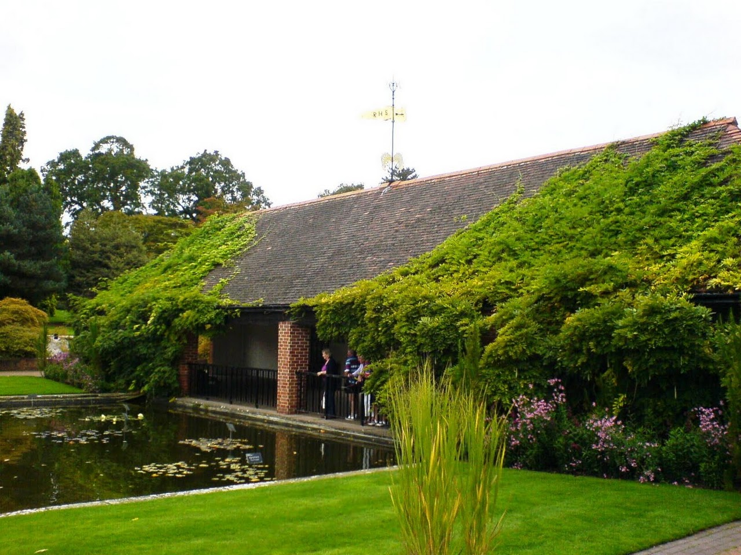
Notes:
Wisley

Slide 15
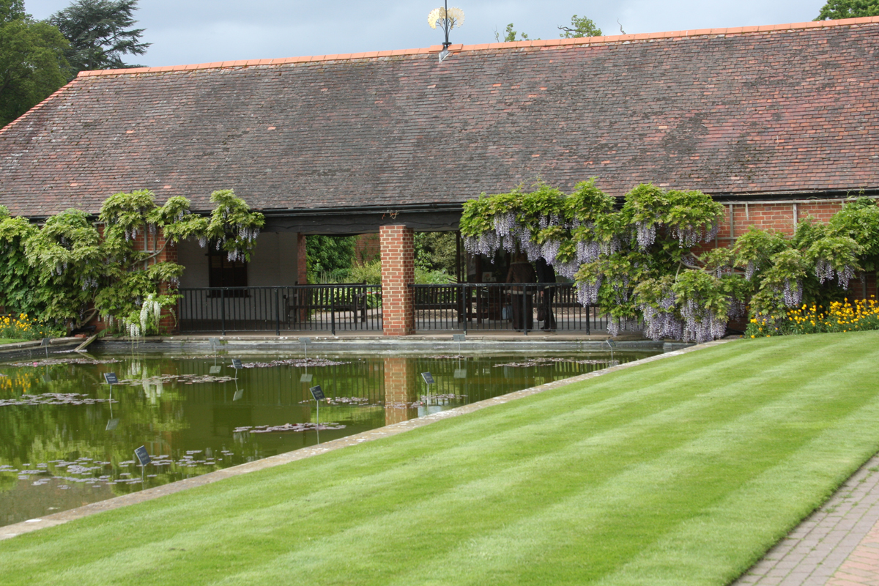
Notes:
Wisley

Slide 16
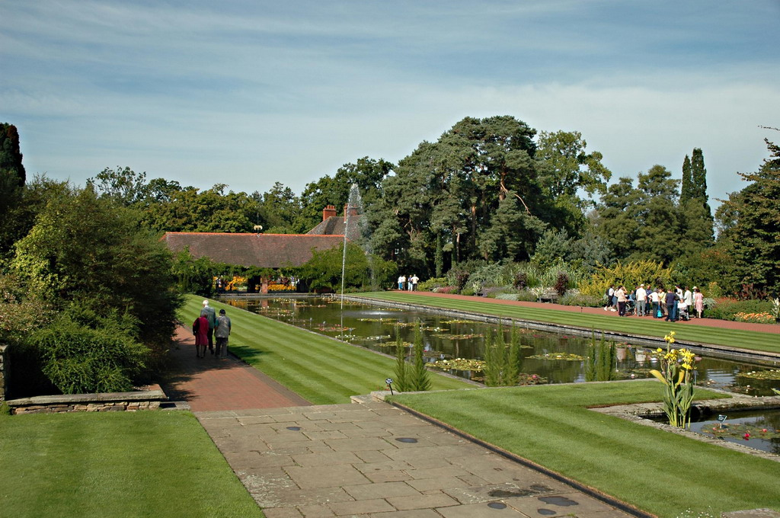
Notes:
Wisley

Slide 17
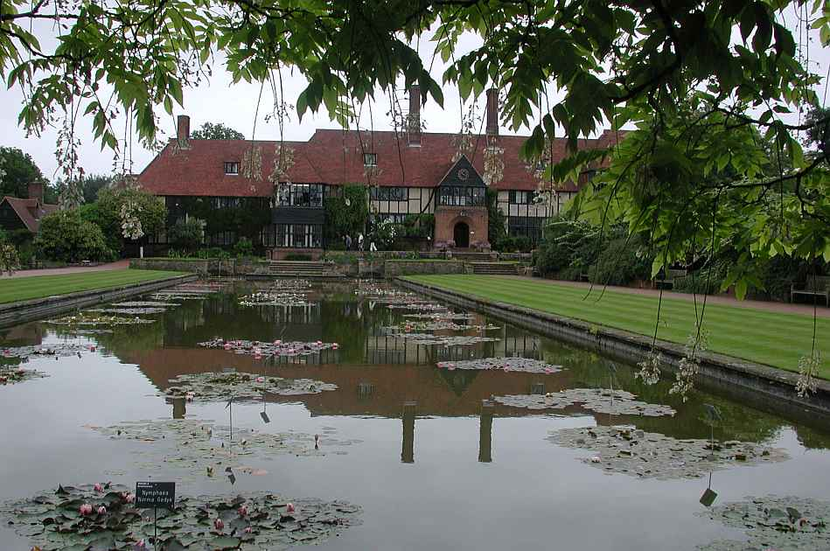
Notes:
Wisley

Slide 18
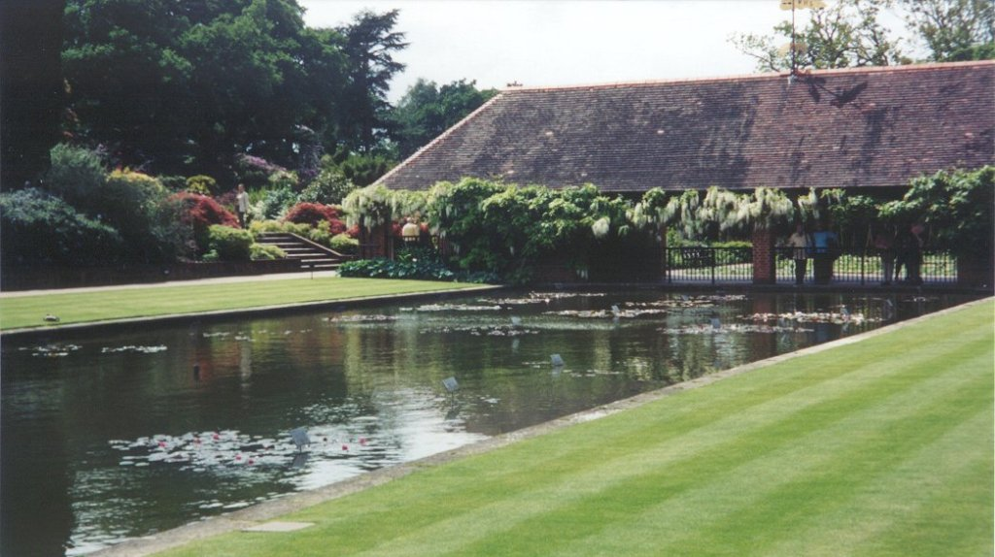
Notes:
Wisley

Slide 19
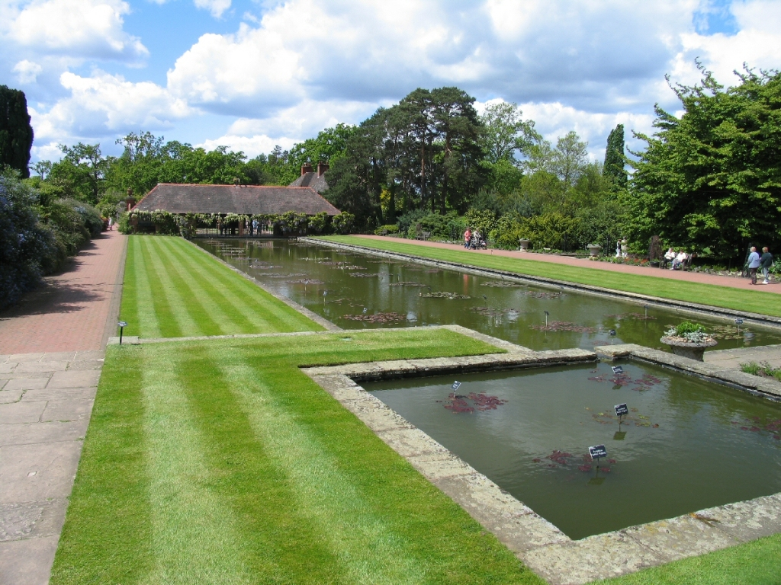
Notes:
Wisley

Slide 20
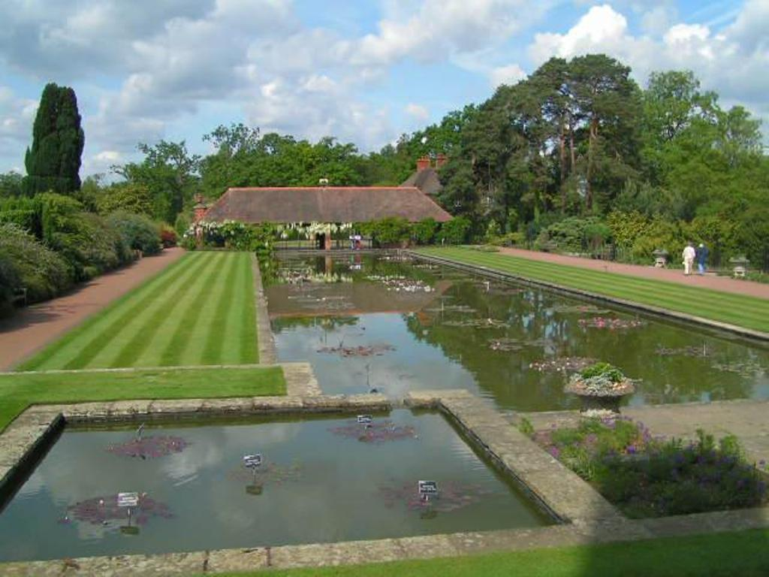
Notes:
Wisley

Slide 21
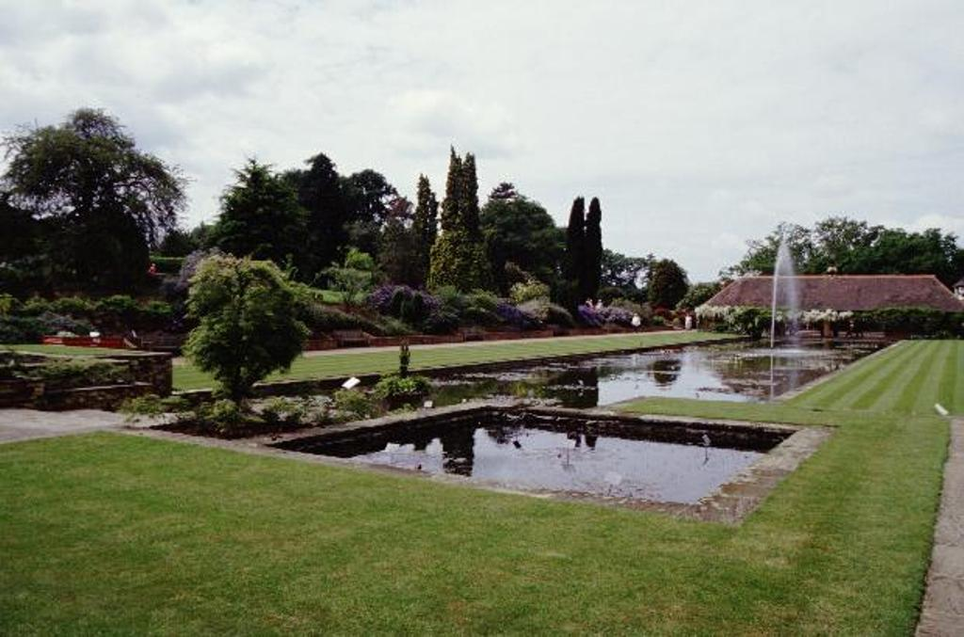
Notes:
Wisley

Slide 22
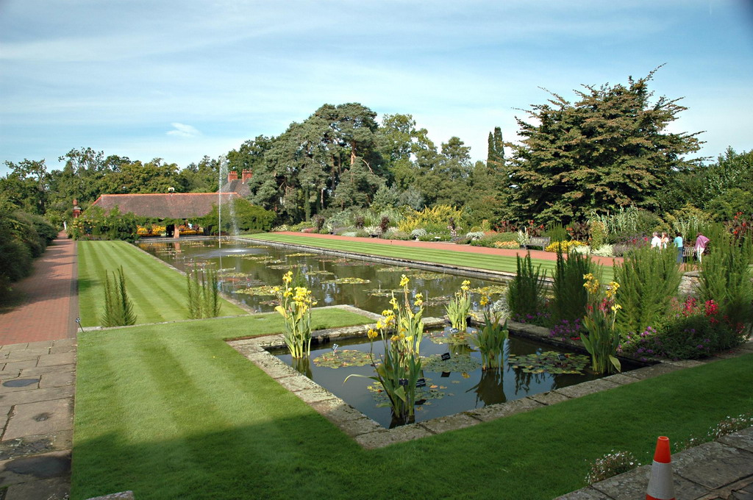
Notes:
Wisley

Slide 23
Notes:
Wisley

Slide 24
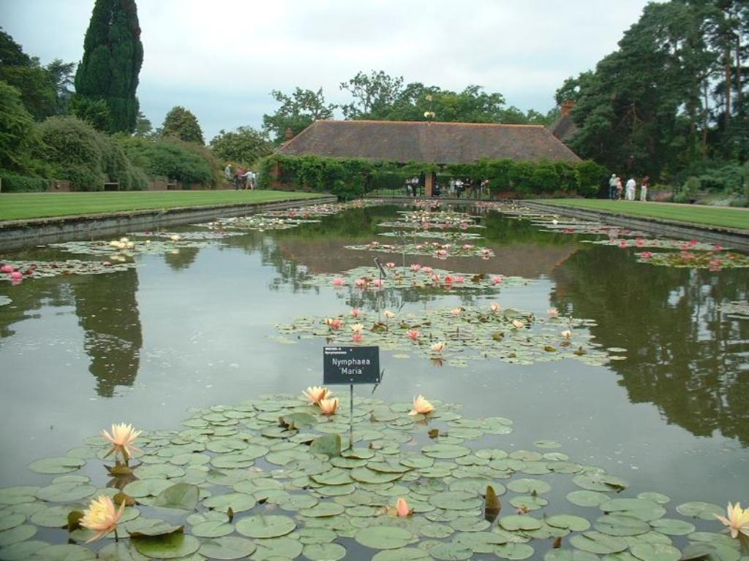
Notes:
Wisley

Slide 25
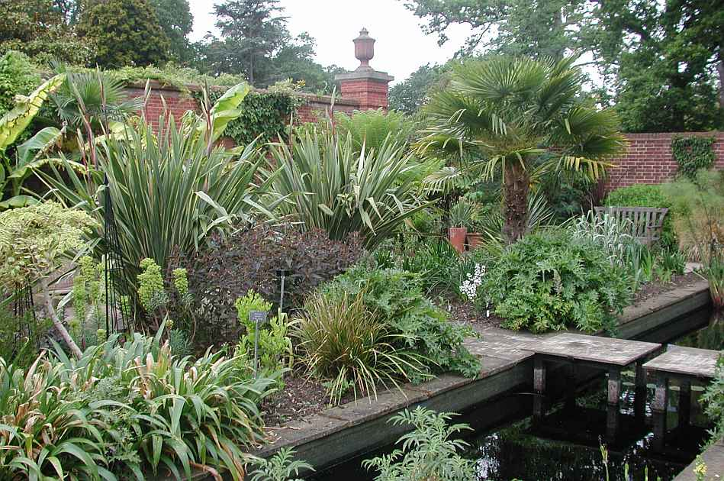
Notes:
Wisley

Slide 26
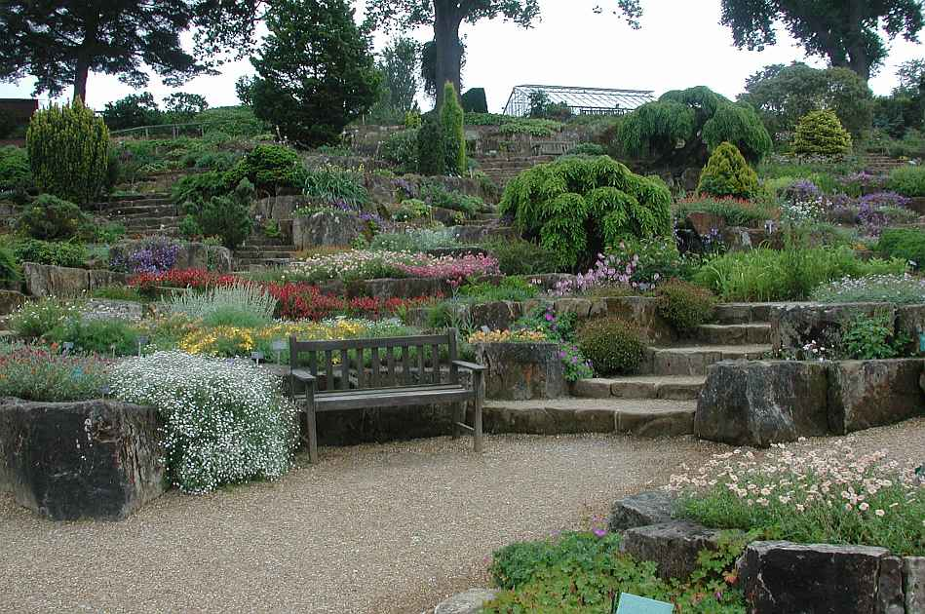
Notes:
Wisley

Slide 27
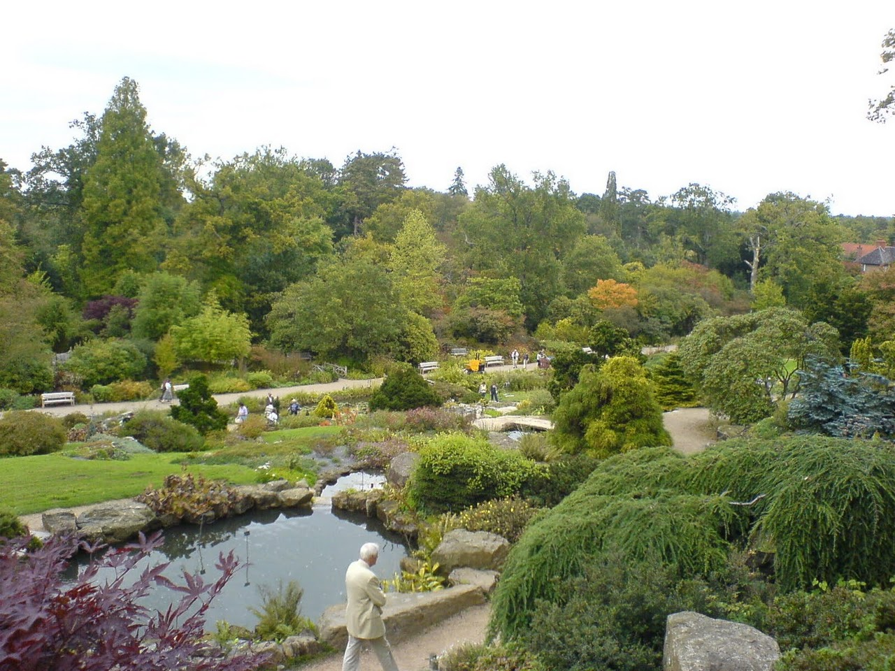
Notes:
Wisley

Slide 28
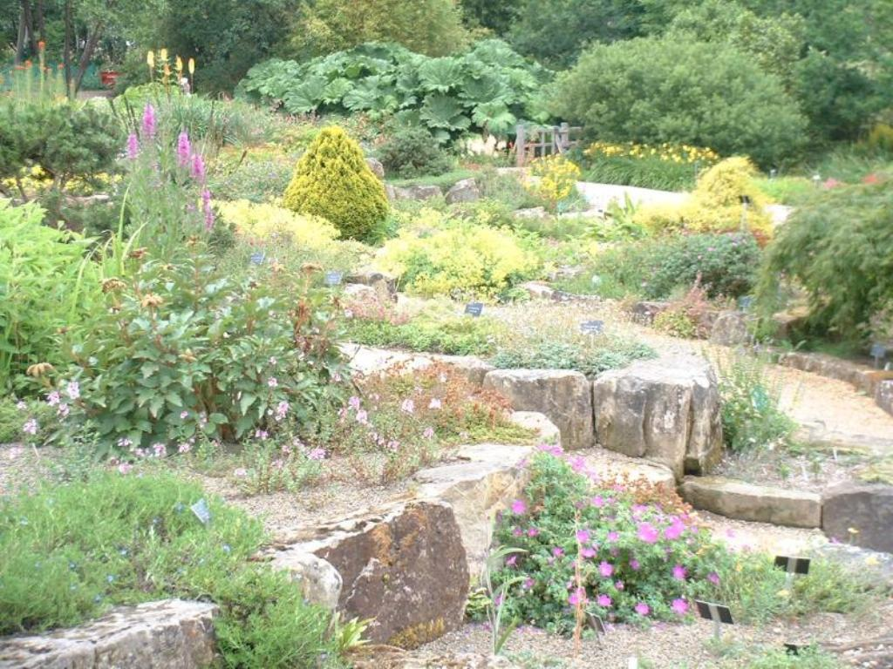
Notes:
Wisley

Slide 29
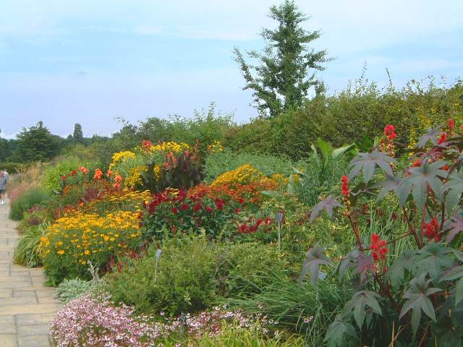
Notes:
Wisley

Slide 30
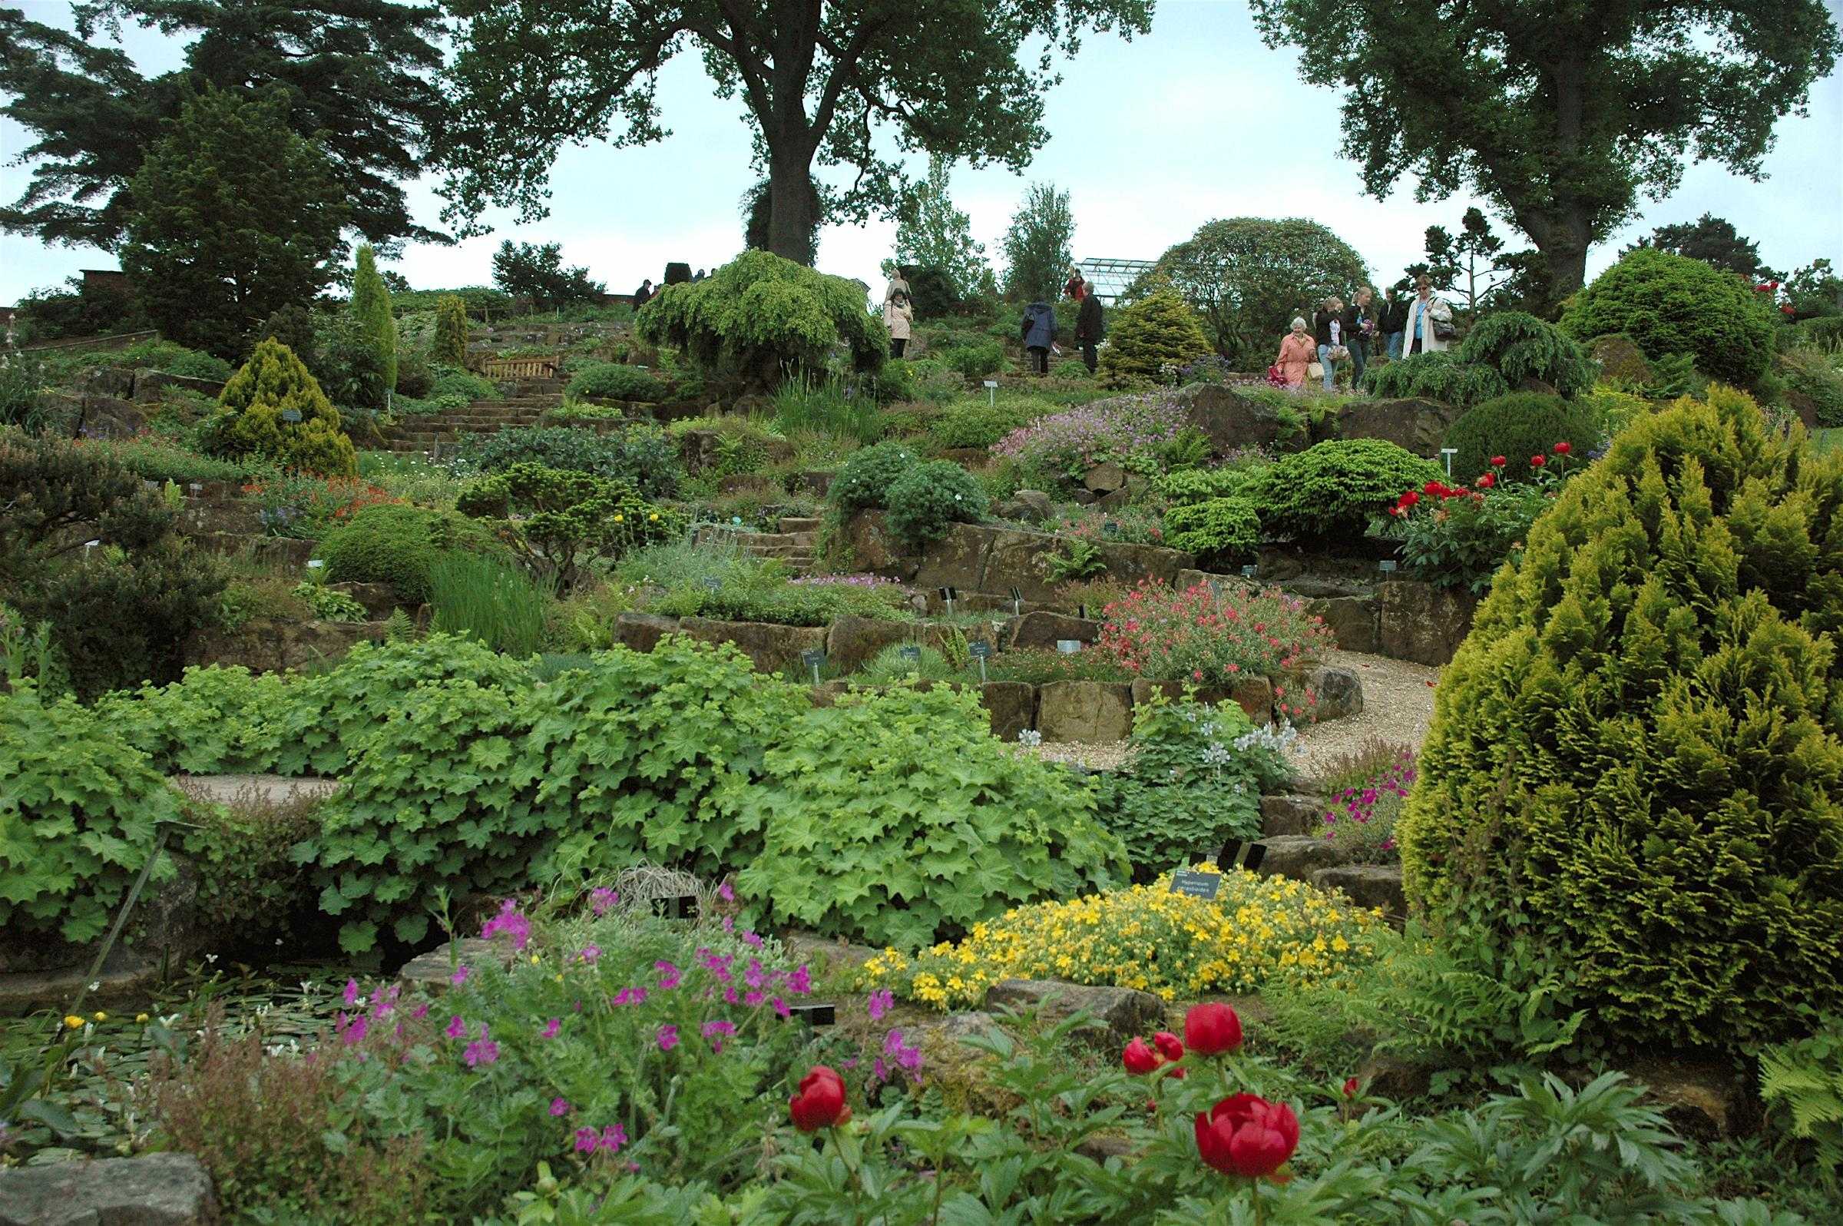
Notes:
Wisley

Slide 31
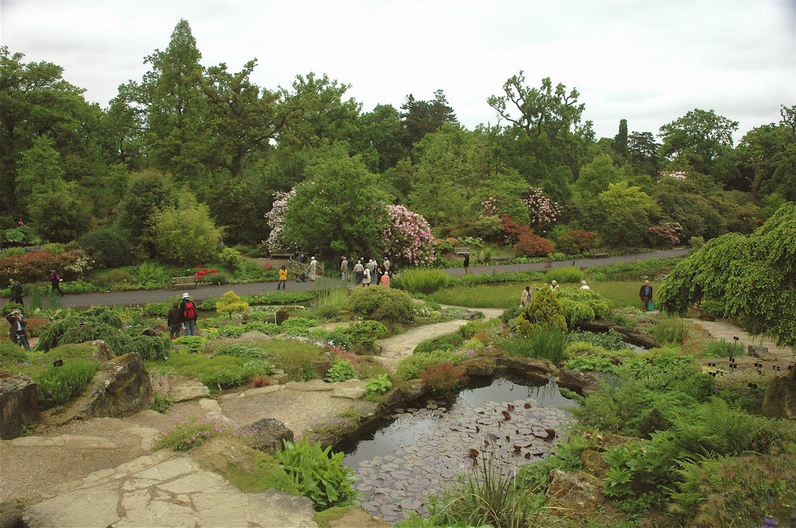
Notes:
Wisley

Slide 32
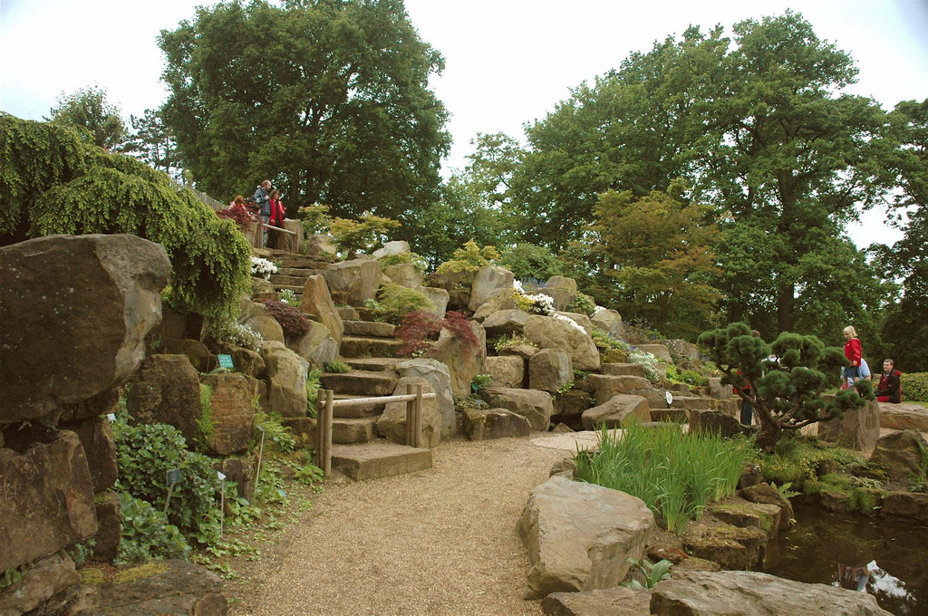
Notes:
Wisley

Slide 33
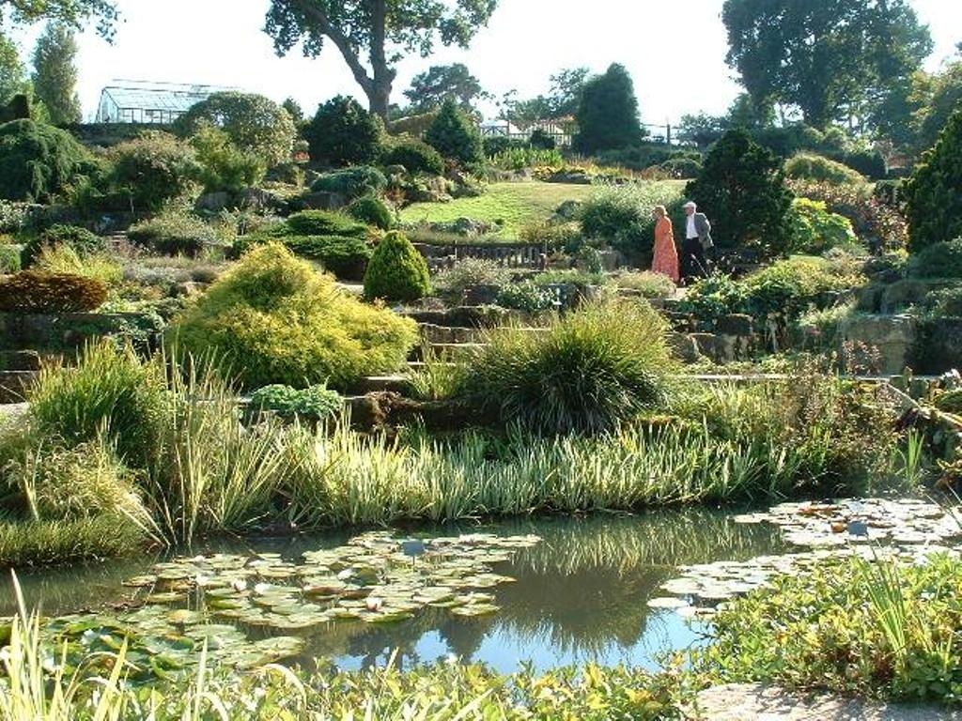
Notes:
Wisley

Slide 34
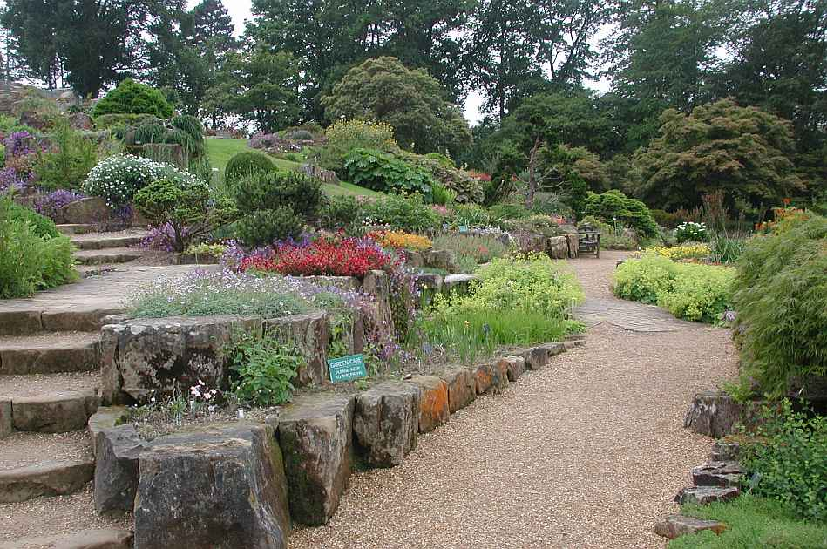

Slide 35
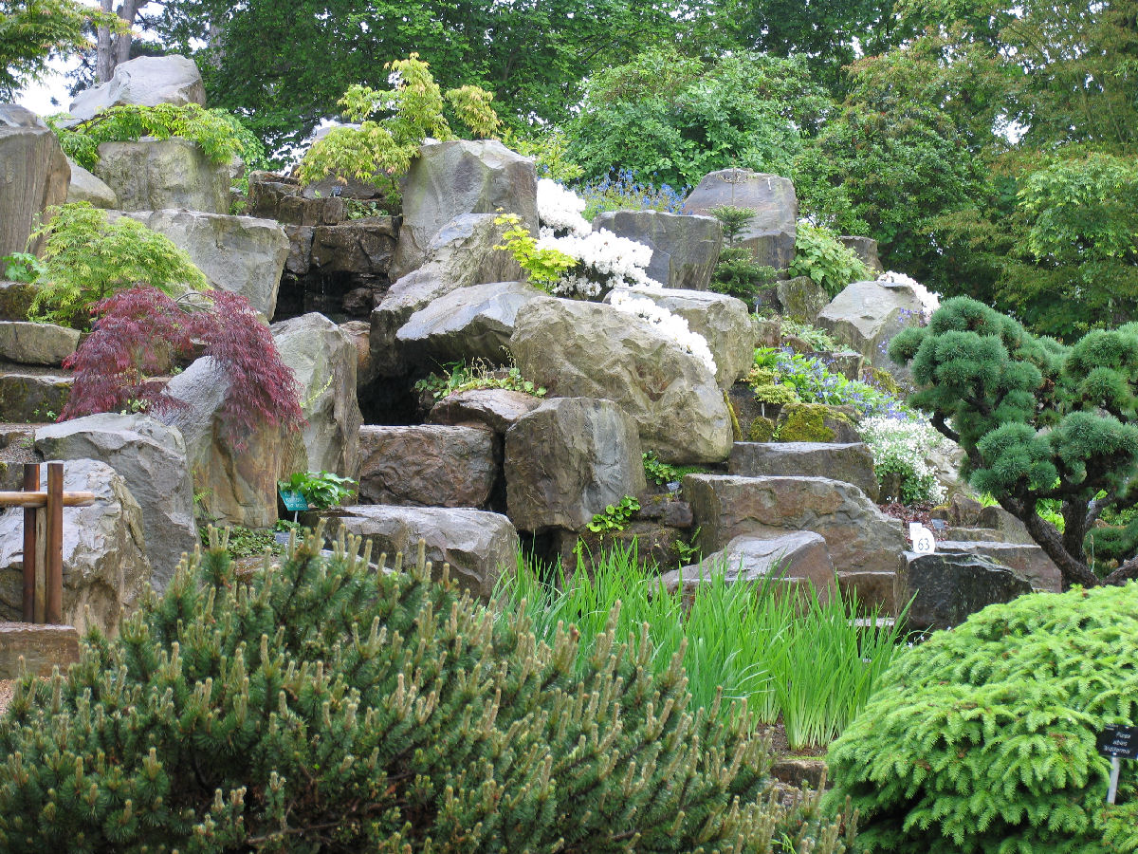
Notes:
Wisley

Slide 36
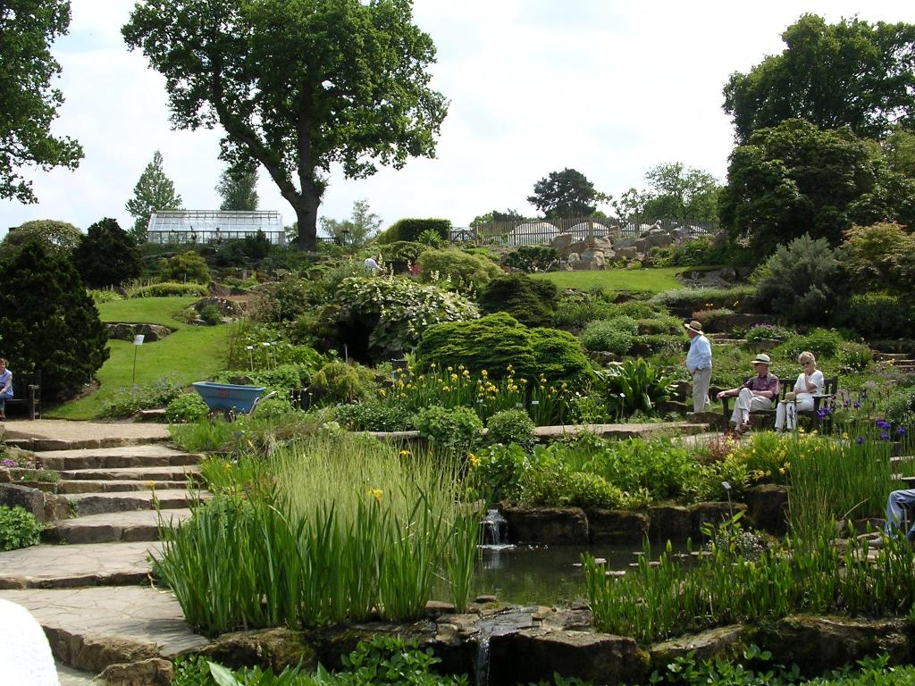
Notes:
Wisley

Slide 37
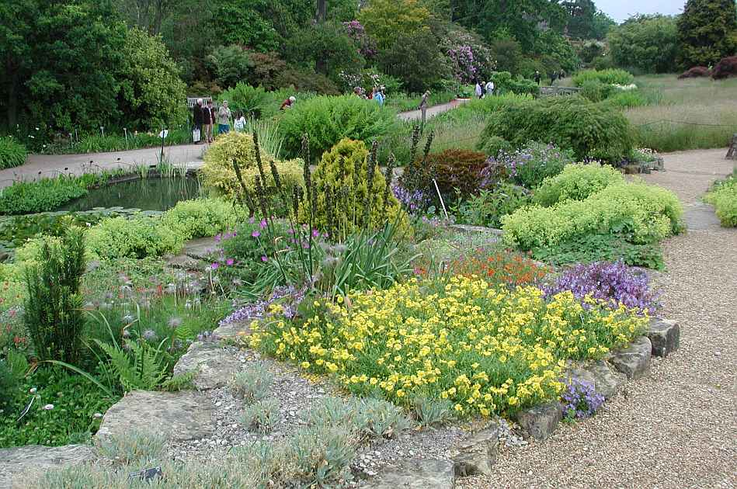
Notes:
Wisley

Slide 38

Notes:
Wisley

Slide 39
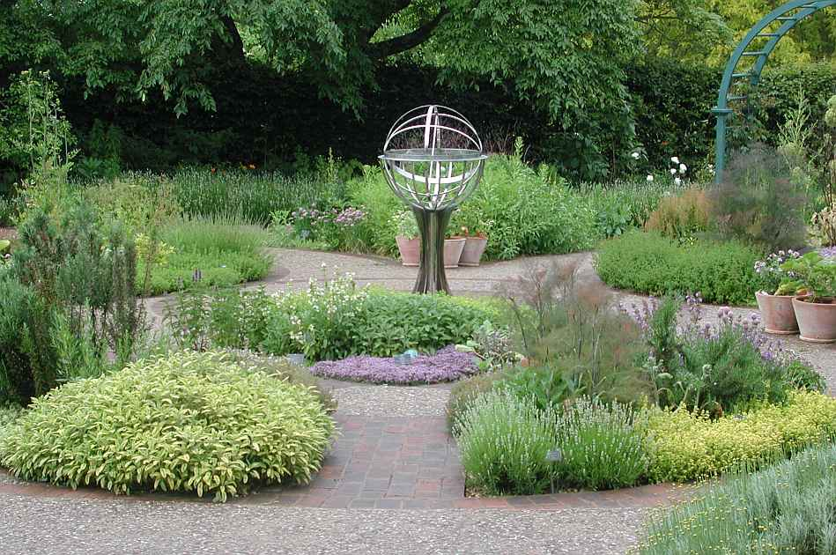
Notes:
Wisley

Slide 40
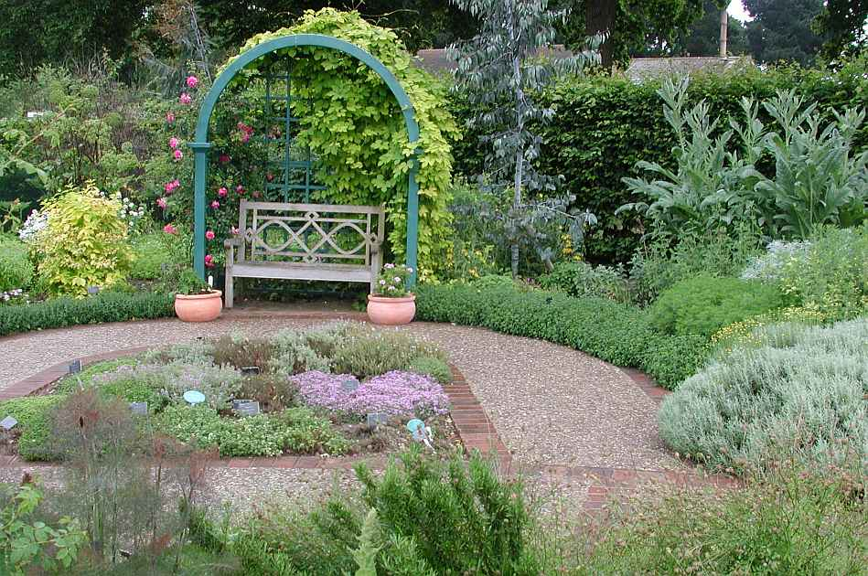
Notes:
Wisley

Slide 41
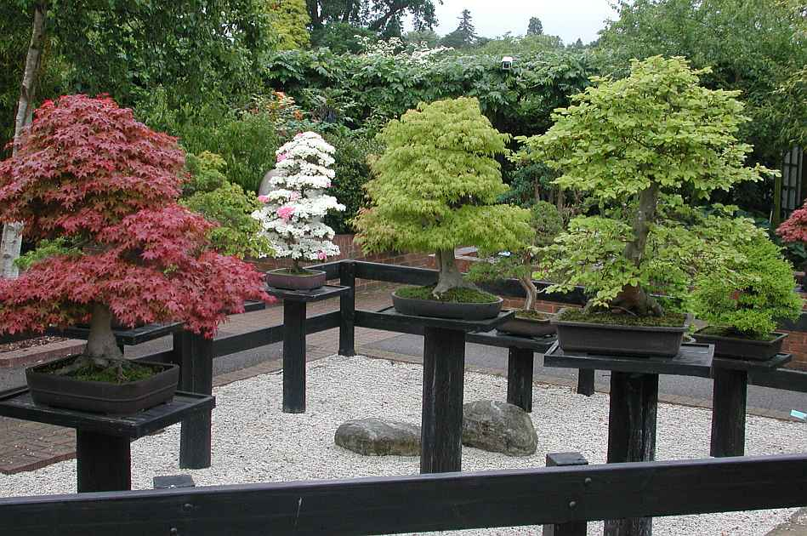
Notes:
Wisley

Slide 42
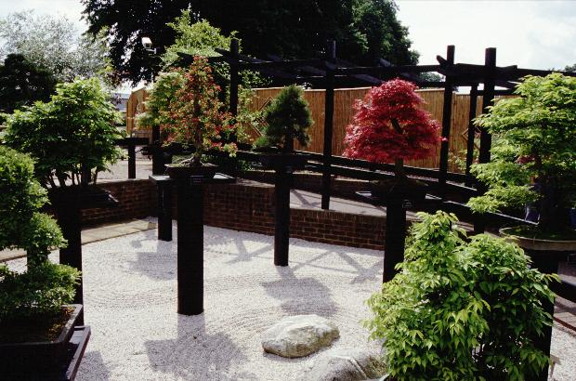
Notes:
Wisley

Slide 43
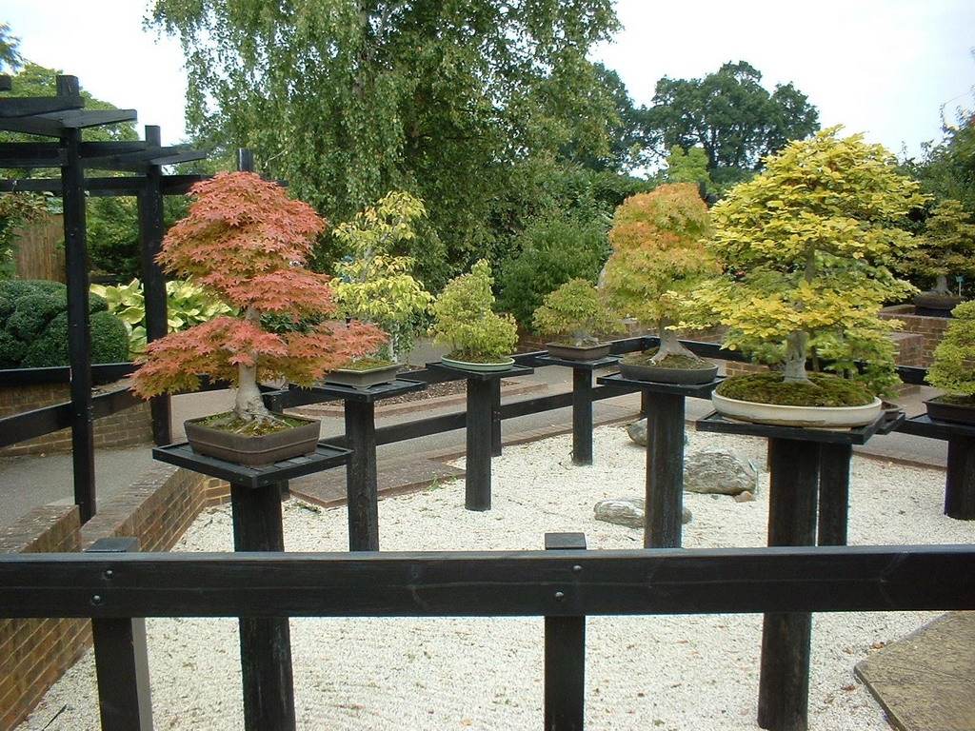

Slide 44
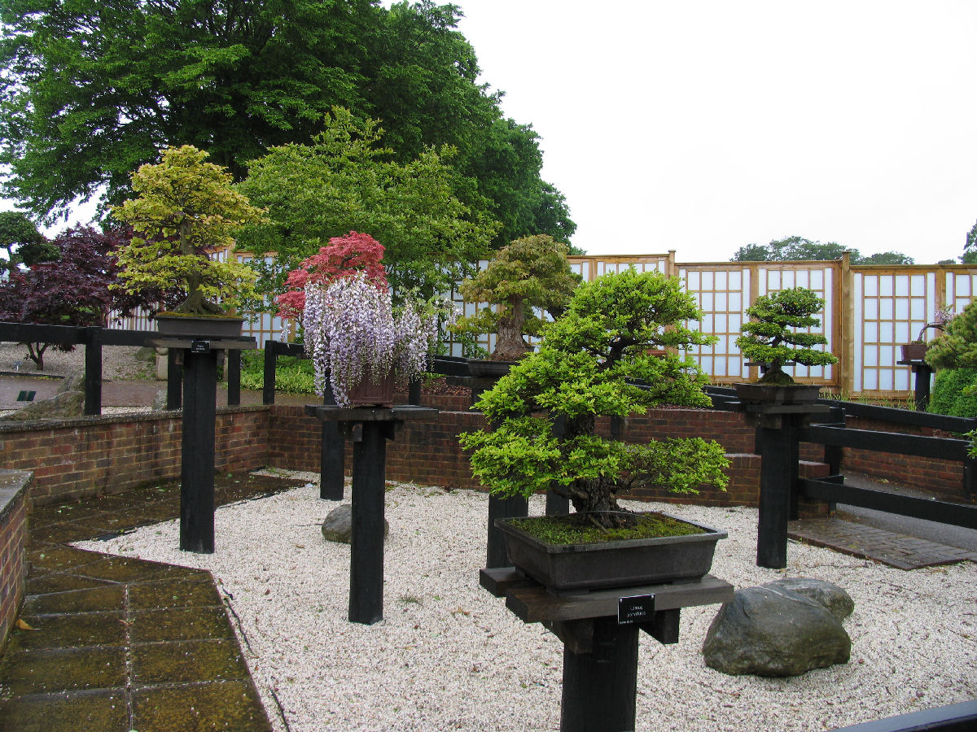
Notes:
Wisley

Slide 45
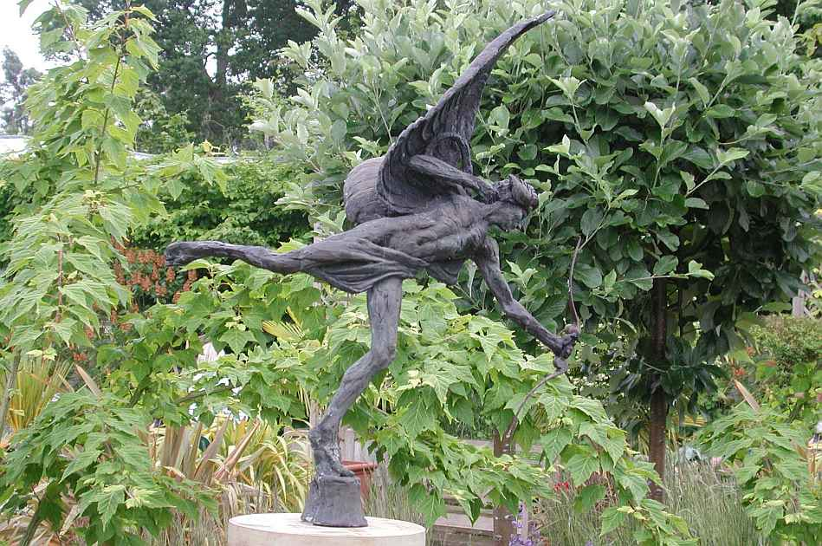
Notes:
Wisley

Slide 46
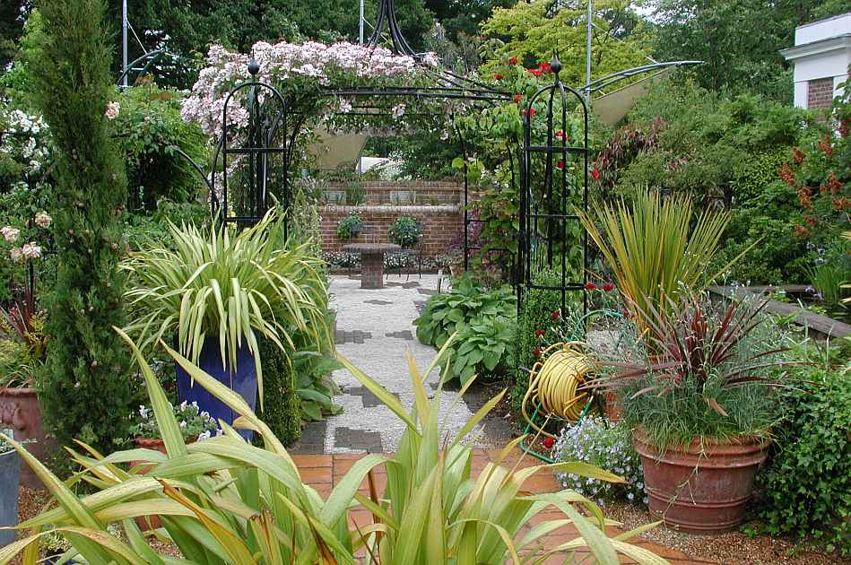
Notes:
Wisley

Slide 47

Notes:
Wisley

Slide 48
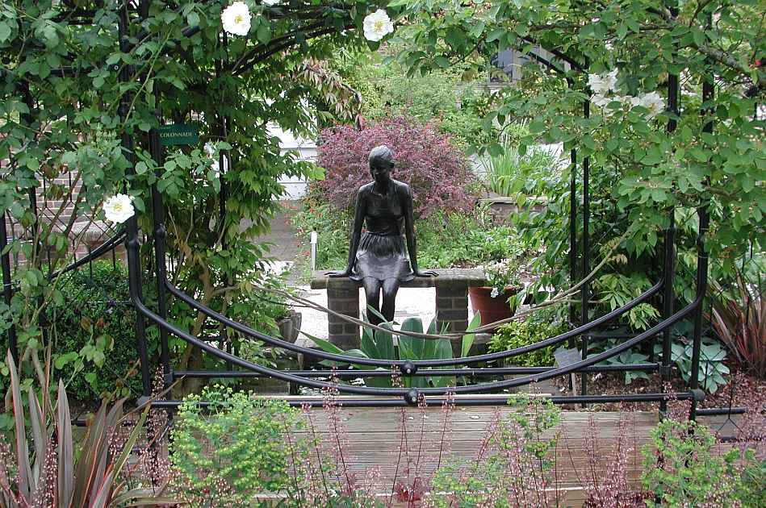
Notes:
Wisley

Slide 49
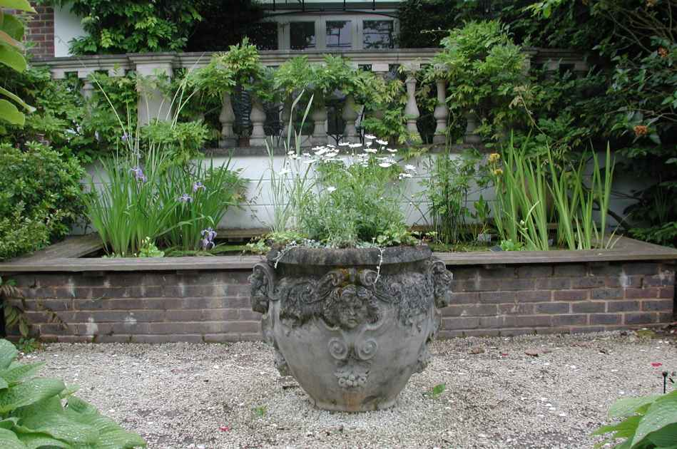
Notes:
Wisley

Slide 50
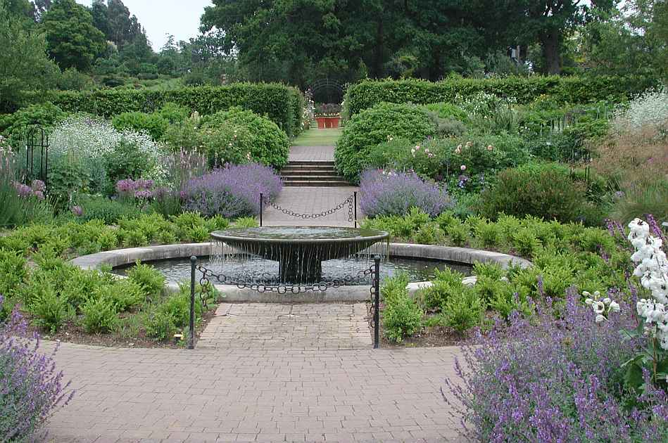
Notes:
Wisley

Slide 51
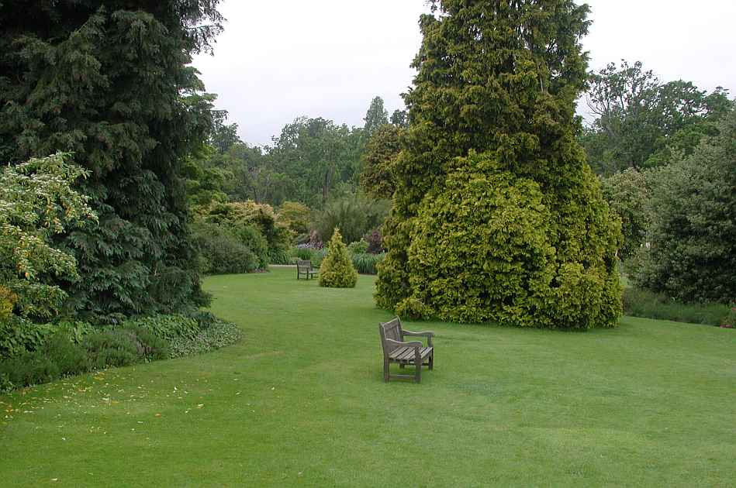

Slide 52
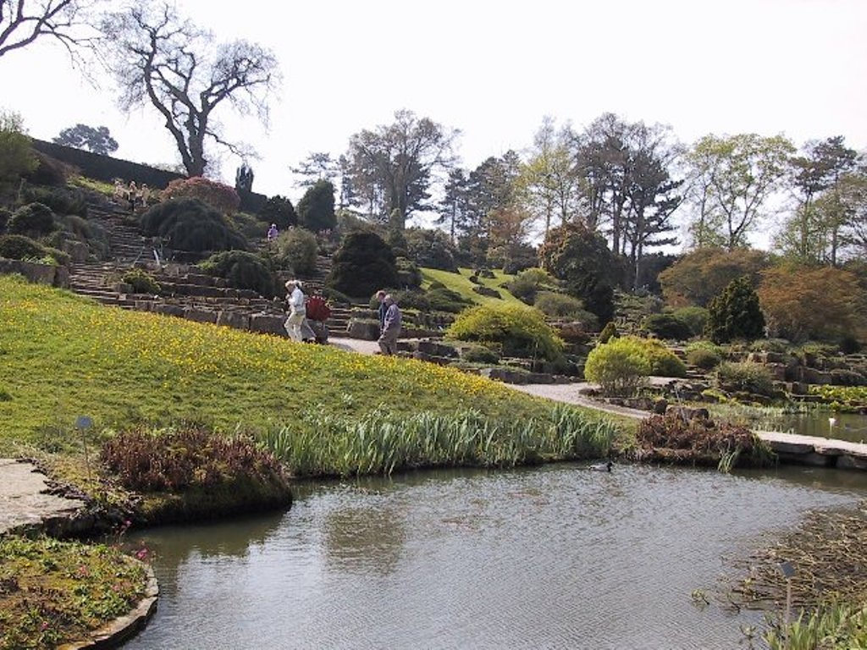
Notes:
Wisley

Slide 53
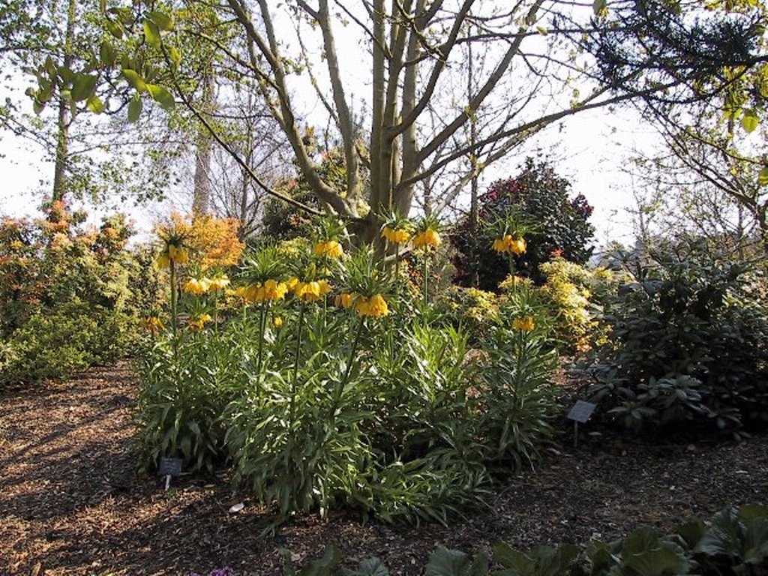
Notes:
Wisley

Slide 54
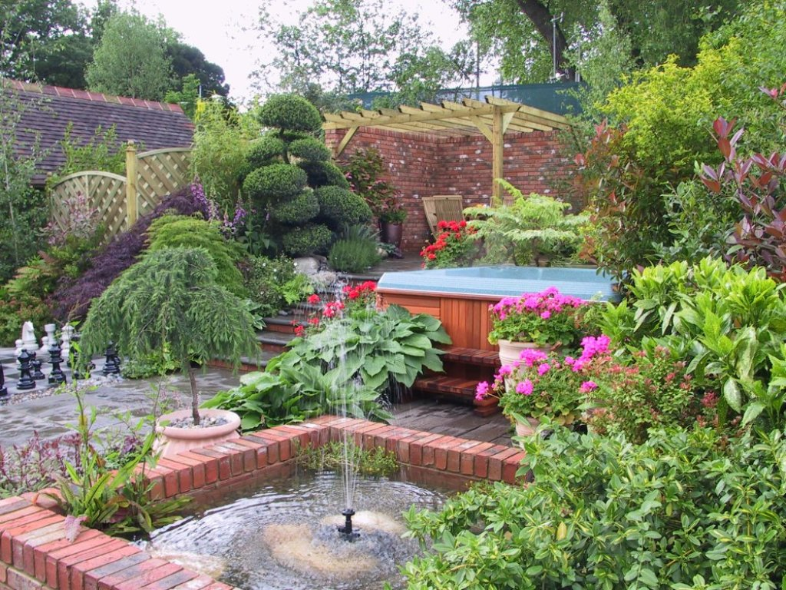
Notes:
Wisley

Slide 55
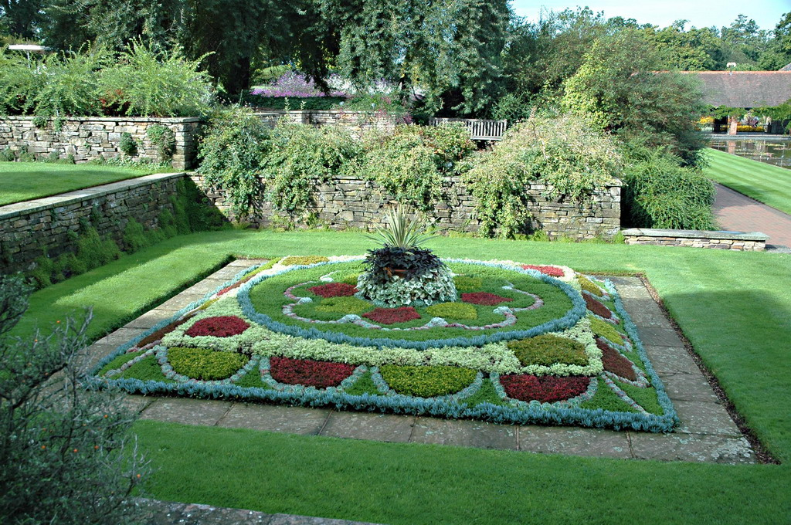
Notes:
Wisley.-Mosaicultura

Slide 56

Notes:
Wisley

Slide 57
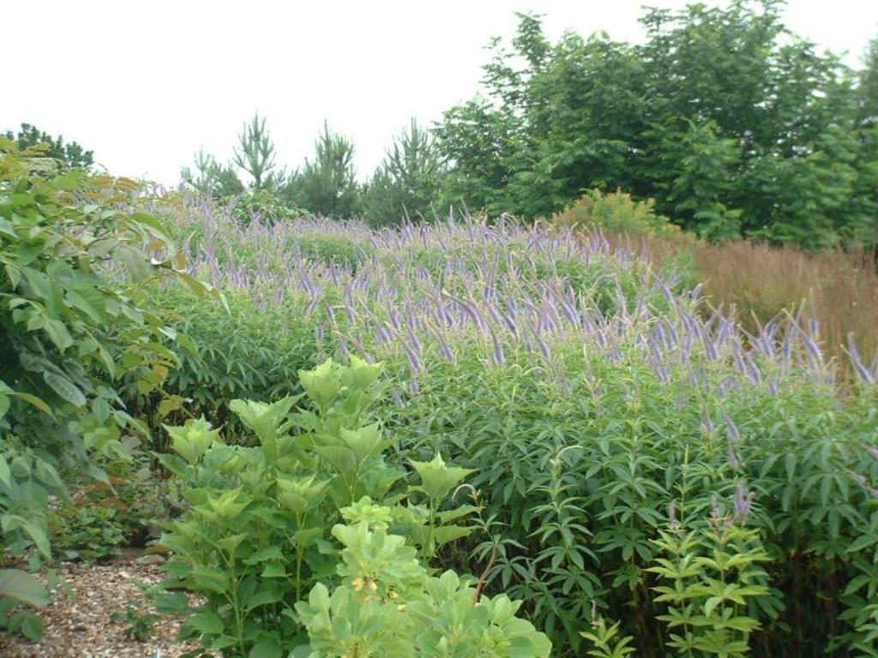
Notes:
Wisley.-Wild Garden

Slide 58
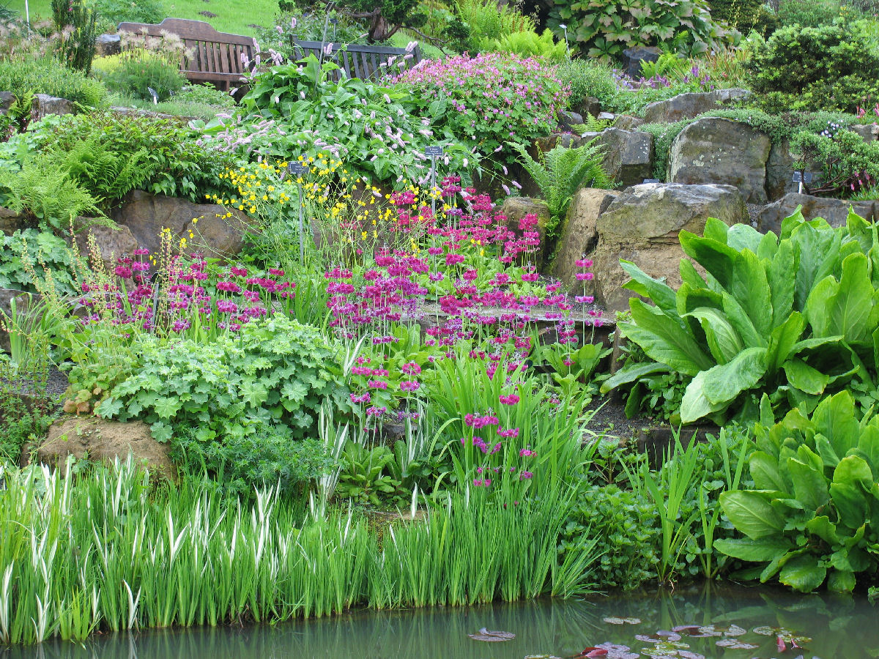
Notes:
Wisley

Slide 59
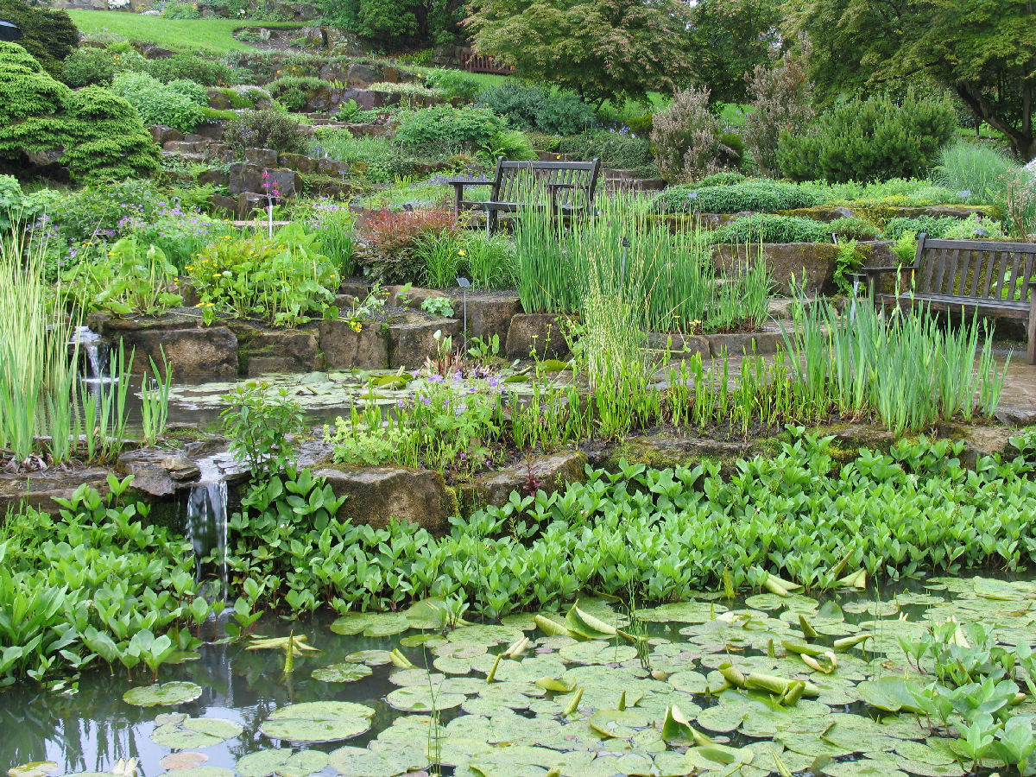
Notes:
Wisley

Slide 60
Notes:
Wisley

Slide 61

Notes:
Wisley

Slide 62

Notes:
Wisley

Slide 63

Notes:
Wisley Gardens

Slide 64

Notes:
Wisley

Slide 65

Notes:
Wisley

Slide 66

Notes:
Wisley

Slide 67

Notes:
Wisley

Slide 68

Notes:
Wisley

Slide 69
Notes:
Wisley

Slide 70

Notes:
Wisley

Slide 71


Slide 72

Notes:
Wisley

Slide 73

Notes:
Wilsey

Slide 74

Notes:
Wisley

Slide 75

Notes:
Wisley.-Lathyrus

Slide 76

Notes:
Wisley

Slide 77


Notes:
Wisley

Slide 78

Notes:
Wisley

Slide 79

Notes:
Wisley

Slide 80

Notes:
Wisley

Slide 81

Notes:
Wisley

Slide 82

Notes:
Wisley

Slide 83

Notes:
Wisley

Slide 84

Notes:
Wisley

Slide 85

Notes:
Wisley

Slide 86

Notes:
Wisley

Slide 87

Notes:
Wisley

Slide 88

Notes:
Wisley

Slide 89

Notes:
Wisley

Slide 90


Notes:
Wisley

Slide 91


Notes:
Wisley

Slide 92

Notes:
Wisley

Slide 93

Notes:
Wisley

Slide 94

Notes:
Wisley

Slide 95

Notes:
Wisley.-Crocus

Slide 96

Notes:
Wisley

Slide 97

Notes:
Wisley

Slide 98

Notes:
Wisley

Slide 99

Notes:
Wisley

Slide 100

Notes:
Wisley

Slide 101

Notes:
Wisley.-Wisteria Arch

